Slide 1
Εκτυπωτικά Υποστρώματα (Θ)
Ανοικτά Ακαδημαϊκά Μαθήματα στο ΤΕΙ Αθήνας
Ενότητα 7.2: Σημαντικές ιδιότητες που αφορούν τον ποιοτικό έλεγχο του χαρτιού - β’ μέρος
Βασιλική Μπέλεση
Επίκ. Καθηγήτρια
Τμήμα Γραφιστικής
Κατεύθυνση Τεχνολογίας Γραφικών Τεχνών
Το περιεχόμενο του μαθήματος διατίθεται με άδεια Creative Commons εκτός και αν αναφέρεται διαφορετικά | Το έργο υλοποιείται στο πλαίσιο του Επιχειρησιακού Προγράμματος «Εκπαίδευση και Δια Βίου Μάθηση» και συγχρηματοδοτείται από την Ευρωπαϊκή Ένωση (Ευρωπαϊκό Κοινωνικό Ταμείο) και από εθνικούς πόρους.

Slide 2
Αντοχή στον εφελκυσμό μετά από εμβάπτιση σε νερό (Tensile strength after immersion in water)
Το τεστ αυτό (wet tensile strength) είναι ουσιαστικά το ίδιο με εκείνο της αντοχής στον εφελκυσμό για ξηρό χαρτί.
Μόνη διαφορά είναι ότι το δοκίμιο ελέγχου διαβρέχεται μέχρι πλήρους κορεσμού.
Ακολουθεί απομάκρυνση του νερού με στυπόχαρτο και το δείγμα οδηγείται στη συσκευή μέτρησης.
Προσθήκη ρητινών στο χαρτί οδηγεί σε διατήρηση της αντοχής που είχε στην ξηρή κατάσταση, σε ποσοστό 40-50%.
Υπάρχουν χαρτιά όπως τα υγιεινής, τα φωτογραφικά χαρτιά και αρκετά χαρτιά συσκευασίας που πρέπει να παρουσιάζουν υψηλή αντοχή, όταν έχουν διαβραχεί από το νερό.
Έτσι, παρουσιάζει ιδιαίτερη σημασία το τεστ αυτό που περιγράφεται στο TAPPI Method T456.
Βέβαια, σε γενικές γραμμές η εφελκυστική αντοχή ελαττώνεται μετά από εμβάπτιση του χαρτιού σε υδατικά ή μη διαλύματα.

Slide 3
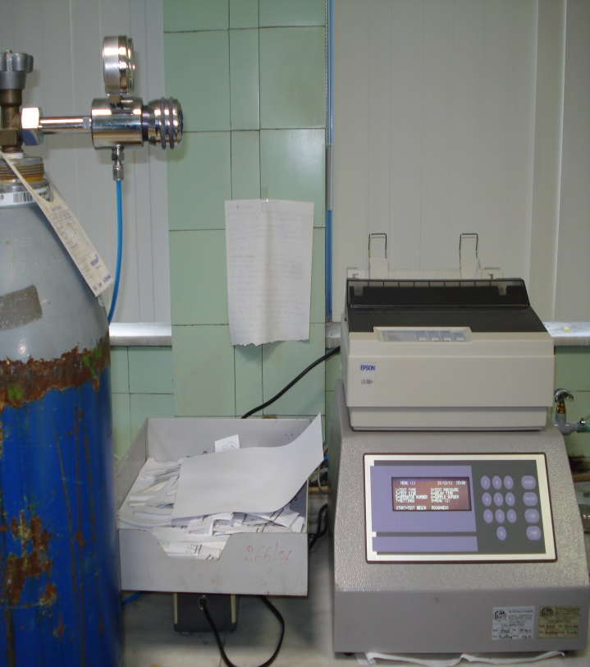
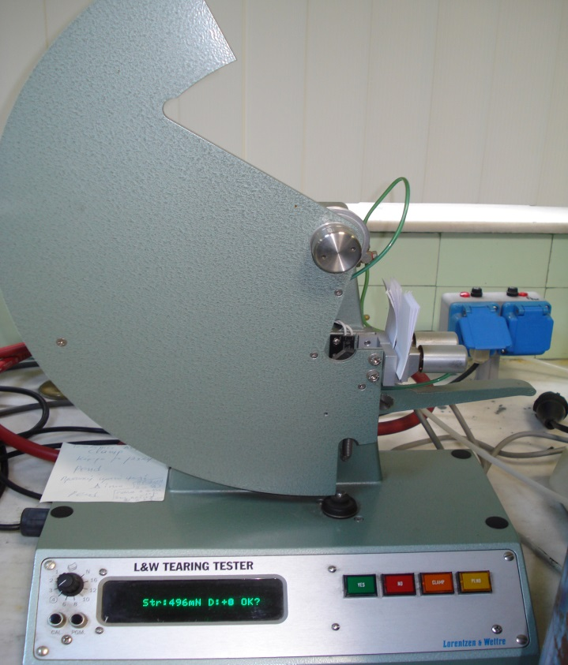
Αντοχή στο σχίσιμο (Tearing Strength)
H αντοχή στο σχίσιμο είναι ένα ακόμη σημαντικό τεστ στον προσδιορισμό της ικανότητας αντίστασης του χαρτιού στο σχίσιμό του.
Το πιο σύνηθες όργανο που χρησιμοποιείται στον καθορισμό της αντοχής στο σχίσιμο είναι το Standard Elmendorf tear tester.
Το όργανο αποτελείται από μία κινητή αρπάγη η οποία μπορεί να κινείται ελεύθερα και από μία άλλη σταθερή αρπάγη.
Τη στιγμή που ξεκινά η μέτρηση οι δύο αρπάγες είναι σε τέτοια θέση ώστε να μπορεί να προσαρμοστεί το δοκίμιο, που συνήθως αποτελείται από περισσότερα του ενός φύλλα.
Προσωπικό αρχείο Β. Μπέλεση

Slide 4
Αντοχή στο σχίσιμο
Μεταξύ των δύο αυτών αρπάγων φέρεται μία λεπίδα με την βοήθεια της οποίας προκαλείται το αρχικό σχίσιμο στο κάτω μέρος του δοκιμίου.
Στη συνέχεια, η κινούμενη αρπάγη σχίζει στα δύο το δοκίμιο.
Το όργανο δίνει αυτόματα το αποτέλεσμα ως τη μέση δύναμη που προκάλεσε το σχίσιμο.
Θα πρέπει να πάρει κανείς δύο μετρήσεις, μία κατά την κατεύθυνση της μηχανής (ΜD) και μία κάθετα σε αυτή (CD).
Προσωπικό αρχείο Β. Μπέλεση

Slide 5
Αντοχή στο σχίσιμο
Να σημειωθεί ότι υπάρχει μία αντίστροφη σχέση μεταξύ της αντοχής στο σχίσιμο και της αντοχής στον εφελκυσμό η οποία θα πρέπει να λαμβάνεται υπόψη κατά την παραγωγή του χαρτιού. Για να έχει ένα χαρτί την μέγιστη αντοχή στον εφελκυσμό θα πρέπει το χαρτί να έχει σχετικά μικρή αντοχή στο σχίσιμο.

Slide 6
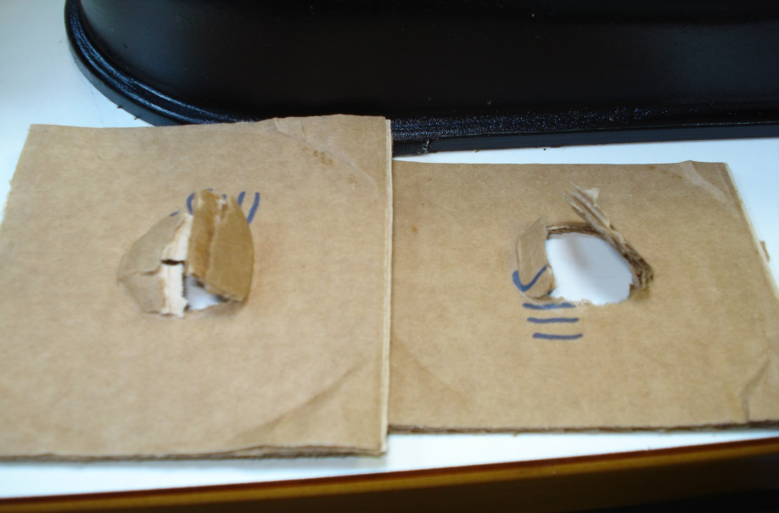
Αντοχή στη διάρρηξη του χαρτιού (Bursting strength of paper) - Mullen test
Πρόκειται για έναν από τους παλαιότερους και ευρύτερα χρησιμοποιούμενους ελέγχους διάρρηξης του χαρτιού και χαρτονιού, που συνήθως καλείται Mullen test.
Με απλά λόγια η μέτρηση αυτή δείχνει την αντίσταση ενός προϊόντος χαρτιού στη διάρρηξη κατά την χρήση του.
Αποτελεί μία τόσο σημαντική μέτρηση ώστε σήμερα χρησιμοποιείται κατά κόρον και τείνει να ξεπεράσει σε αναγκαιότητα – ζήτηση και αυτή της αντοχής στον εφελκυσμό.
Πρόκειται για μία γρήγορη και εύκολη μέθοδο η οποία επαρκεί και για τις δύο διευθύνσεις του χαρτιού, ενώ για την εφελκυστική τάση απαιτείται έλεγχος και στις δύο κατευθύνσεις του χαρτιού.
Προσωπικό αρχείο Β. Μπέλεση

Slide 7
Αντοχή στη διάρρηξη του χαρτιού
Oρίζεται ως η μέγιστη ομοιόμορφα κατανεμημένη πίεση (kPa) που ασκείται κάθετα στην επιφάνεια του χαρτιού μέχρι αυτό να διαρρηχθεί.
Σύμφωνα με την μέθοδο Τappi Method T403 ως αντοχή στη διάρρηξη ορίζεται η υδροστατική πίεση (pounds/inch² = psi) που απαιτείται ώστε να προκαλέσει διάρρηξη στο υλικό όταν ασκείται πίεση με έναν ελεγχόμενα αυξανόμενο ρυθμό.
Ο δείκτης διάρρηξης είναι η αντοχή στη διάρρηξη διά του βάρους του χαρτιού ανά επιφάνεια με μονάδες kPa m⁻² g⁻¹.

Slide 8
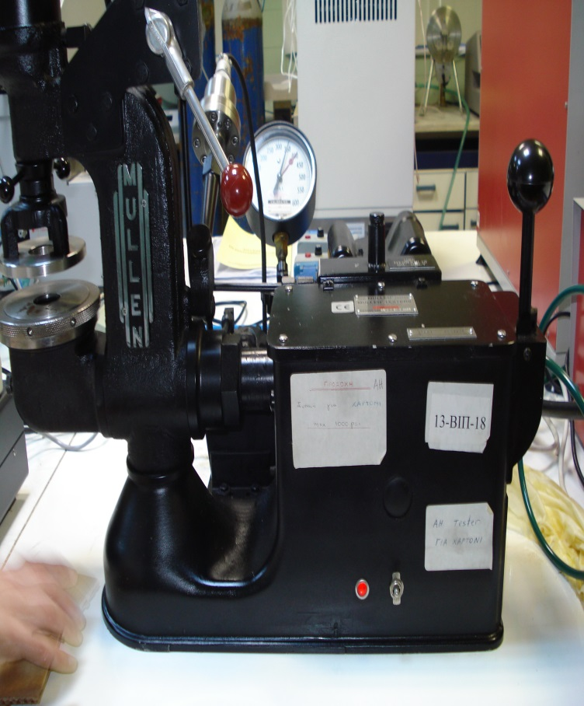
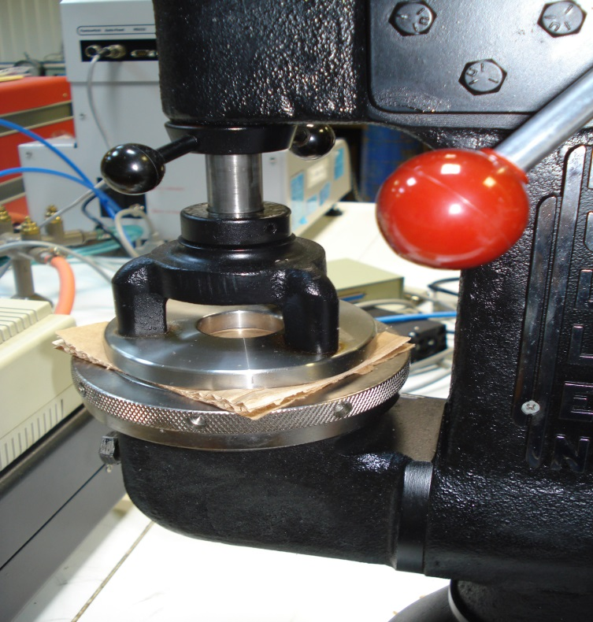
Αντοχή στη διάρρηξη του χαρτιού
Η δοκιμή αυτή είναι παλιά και ξεκίνησε όταν οι κατασκευαστές του χαρτιού δοκίμαζαν την αντοχή του με πίεση με τον αντίχειρα.
Η συσκευή ελέγχου Mullen αντικατέστησε τον αντίχειρα με ένα κυκλικό διάφραγμα που με υδρομηχανική πίεση εκτείνεται προς το χαρτί μέχρι να σπάσει (Δες σχήμα).
Η δοκιμή αυτή είναι ένας τρόπος αξιολόγησης χαρτοπολτών για χαρτί και για χαρτόνι και είναι κατάλληλη σαν ένδειξη γενικών ιδιοτήτων αντοχής χαρτιού και χαρτονιού.
Η ιδιότητα αυτή εξαρτάται από το μήκος των ινών και τον βαθμό διαχωρισμού τους σε ινίδια που γίνεται κατά την κατεργασία του χαρτοπολτού.
Προσωπικό αρχείο Β. Μπέλεση

Slide 9
Αντοχή στη διάρρηξη του χαρτιού
Οι πιο σημαντικές παράμετροι που επηρεάζουν την αντοχή στην διάρρηξη είναι οι ακόλουθοι:
Οι δεσμοί μεταξύ των ινών (interfiber bonding) και η ανεξάρτητη αντοχή κάθε ίνας.
Ο λόγος της αντοχής παράλληλα και κάθετα στη διεύθυνση της μηχανής MD/CD.
Η επιμήκυνση του χαρτιού.
Προσωπικό αρχείο Β. Μπέλεση

Slide 10
Δυσκαμψία (stiffness)
Μία από τις σπουδαιότερες ιδιότητες του χαρτιού και του χαρτονιού είναι η δυσκολία στο λύγισμα ανά μονάδα βάρους του υλικού.
Πρόκειται για μεγάλο φυσικό πλεονέκτημα που οφείλεται στους δεσμούς υδρογόνου και που δεν παρατηρείται σε άλλα υλικά εκτύπωσης όπως π.χ. τα πλαστικά.
Χωρίς ακαμψία τα χαρτιά δεν θα μπορούσαν να τροφοδοτήσουν εύκολα τις τυπογραφικές μηχανές, τα φωτοαντιγραφικά μηχανήματα ή τους εκτυπωτές γραφείου.
Επίσης, υπάρχουν τυπογραφικές μηχανές που απαιτούν την ιδιότητα αυτή ώστε να επιτυγχάνεται καλή σύμπτωση χρωμάτων.

Slide 11
Δυσκαμψία (stiffness)
Άλλο παράδειγμα αποτελεί η διαδικασία εκτύπωσης επιστολών και αναδίπλωσης χαρτιών καθώς και τα κυματοειδή χαρτόνια κιβωτίων που πρέπει να έχουν ακαμψία σε δυνάμεις συμπίεσης ώστε τα κιβώτια να αντέχουν στη μεταφορά και τη φύλαξη.
Τα χαρτόνια συσκευασίας πρέπει να διατηρούν ακαμψία στα κιβώτια και σκληρότητα στο λύγισμα ώστε να στερεώνονται μεταξύ τους και να μην πέφτουν.
Ακόμη, το χαρτί εφημερίδων πρέπει να έχει κάποια ακαμψία για να είναι εύκολη η ανάγνωση της εφημερίδας.

Slide 12
Δυσκαμψία (stiffness)
Η διεύθυνση των ινών είναι μία παράμετρος που επιδρά στην ακαμψία.
Κάρτες και διάφορα έντυπα πρέπει να έχουν την διεύθυνση ινών κάθετα στις πλευρές επειδή επάνω τους θα στηρίζονται άλλες κάρτες.
Τα επιστολόχαρτα πρέπει να έχουν τις ίνες παράλληλα προς τη μεγαλύτερη διάσταση για καλύτερο κράτημα.
Τα χαρτιά που τυπώνονται κατά φύλλα πρέπει να έχουν τη διεύθυνση ινών σε ορθή γωνία με τη γραμμή εκτύπωσης ώστε να είναι πιο άκαμπτο το χαρτί σε αυτή τη θέση γύρω από τους κυλίνδρους για να δίνουν καλύτερη εκτύπωση.

Slide 13
Δυσκαμψία (stiffness)
Τα κύρια κριτήρια που επιδρούν στην ακαμψία είναι εκτός από τη διεύθυνση των ινών, η φύση τους και η μάζα του χαρτιού.
Η φύση των ινών περιλαμβάνει παράγοντες όπως το μήκος των ινών, το πάχος των τοιχωμάτων των κυττάρων και η περιεκτικότητα σε λιγνίνη.
Η ακαμψία ενός χαρτιού ορισμένης μάζας ανά τετραγωνικό μέτρο είναι κατευθείαν ανάλογη προς την τετραγωνική ρίζα της μέσης μάζας των ινών μέσου μήκους και επίσης ανάλογη προς το τετράγωνο του πάχους των ινών.
Η συμμετοχή της μάζας του χαρτιού στην ακαμψία οφείλεται στην πυκνότητα του χαρτιού που σχετίζεται με το βαθμό σύνδεσης και δύναμης των ινών, που ποικίλλουν ανάλογα με την κατεργασία του πολτού.

Slide 14
Δυσκαμψία (stiffness)
Η ρόφηση ή απώλεια νερού και κατά συνέπεια η περιεκτικότητα σε υγρασία επηρεάζει την ακαμψία του χαρτιού επειδή οι ίνες της κυτταρίνης είναι υγροσκοπικές.
Η σχετική ακαμψία ελαττώνεται με την αύξηση της περιεχόμενης υγρασίας με αλλαγές 5-10% για κάθε αλλαγή 1% στην περιεχόμενη υγρασία.
Προφανώς, η περιεκτικότητα του χαρτιού και του χαρτονιού σε υγρασία επηρεάζεται από τις κλιματικές συνθήκες της σχετικής υγρασίας και θερμοκρασίας.
Έτσι δύο δείγματα ίδιου υλικού με διαφορετικές συνθήκες αποθήκευσης μπορεί να παρουσιάζουν διαφορετική ακαμψία στην ίδια σχετική υγρασία.

Slide 15
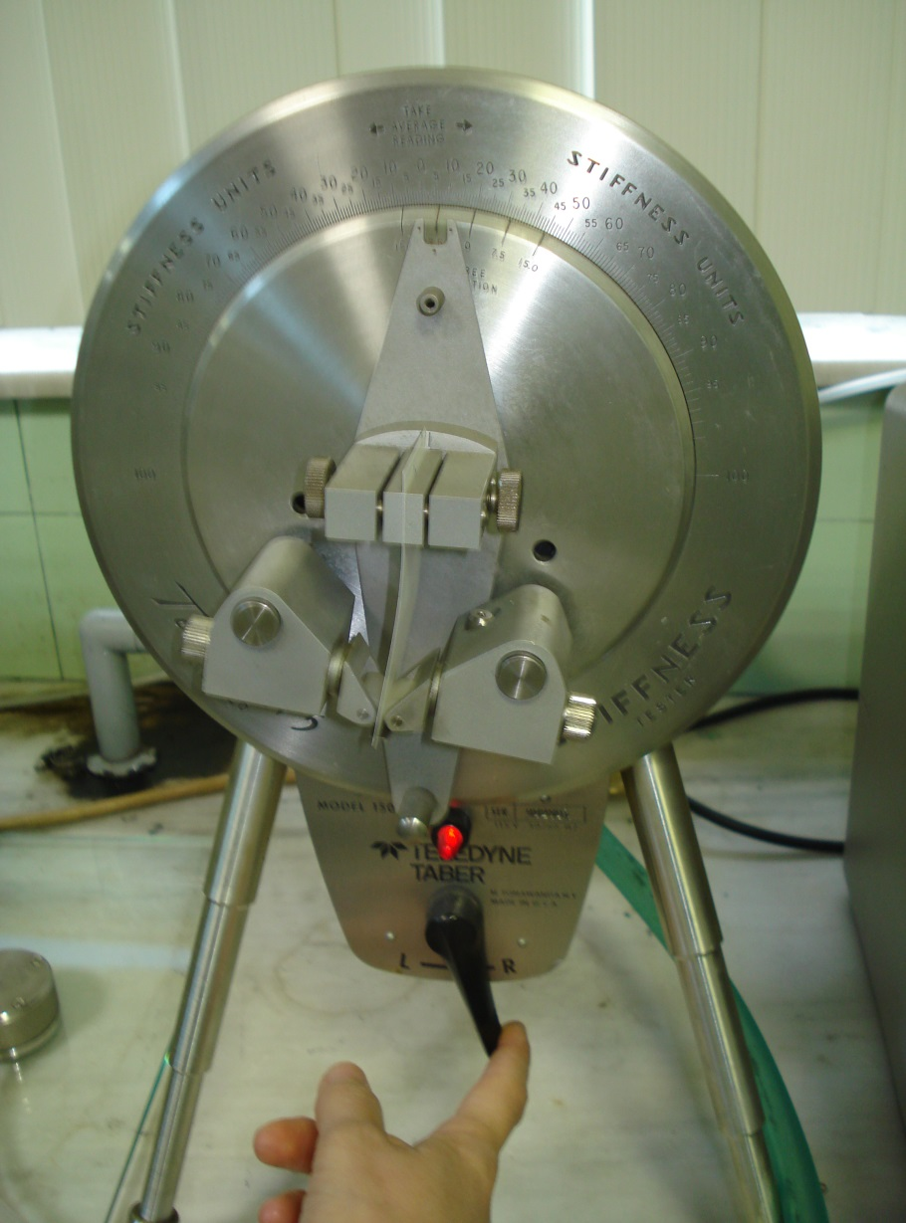
Δυσκαμψία (stiffness)
Στο σχήμα απεικονίζεται η συσκευή Taber κατά τη χρησιμοποίησή της για την εκτίμηση της ακαμψίας δοκιμίων.
Οι μονάδες μέτρησης είναι [gr cm] μια και ουσιαστικά μετράται η ροπή κάμψης για την απομάκρυνση του ελεύθερου άκρου του δοκιμίου κατά ορισμένη γωνία από την αρχική κατακόρυφη θέση του.
Προσωπικό αρχείο Β. Μπέλεση

Slide 16
Οπτικές Ιδιότητες
Οι οπτικές ιδιότητες του χαρτιού αφορούν την ανάκλαση και την απορρόφηση του φωτός από αυτό.
Οι κύριες οπτικές παράμετροι που τις περιγράφουν είναι o συντελεστής απορρόφησης k, ο συντελεστής διάχυσης s, η λαμπρότητα Β (Brightness), η αδιαφάνεια (Opacity) και η λευκότητα (Whiteness).
Σε αυτή την ενότητα θα αναφερθούμε στις τρεις τελευταίες για τις οποίες δίνονται οι ορισμοί τους ακολούθως:

Slide 17
Λαμπρότητα
Μέτρο του ποσοστού του ορατού μπλε φωτός (λ = 457 nm) που ανακλάται από μια αδιαφανή στοίβα φύλλων χαρτιού (TAPPI T 525 1986, TAPPI T 452 1987).

Slide 18
Αδιαφάνεια
Το ποσοστό του φωτός που ανακλάται από ένα φύλλο χαρτιού που ακουμπά σε μια μαύρη επιφάνεια προς το φως που ανακλάται από ένα φύλλο χαρτιού που ακουμπά σε μια λευκή επιφάνεια (TAPPI T 425 1986, TAPPI 519 1986).
H αδιαφάνεια του χαρτιού είναι απαραίτητη στα χαρτιά εκτύπωσης και γραφής γιατί σε αυτά θέλουμε να χρησιμοποιούμε και τις δύο όψεις ενός φύλλου.

Slide 19
Λευκότητα (Whiteness)
Σαν βάση μέτρησης της λευκότητας λαμβάνεται η κλίμακα από 0 έως 100, με 0 το μαύρο χρώμα και 100 το λευκό χρώμα του MgO που δεχόμαστε ως το πλέον λευκό σώμα που γνωρίζουμε.
Κατά την μέτρηση της λευκότητας μετράται το ποσό του ανακλώμενου φωτός από κατάλληλη πηγή που πέφτει σε ένα φύλλο χαρτί που βρίσκεται εντός θαλάμου.
Η ποσότητα του ανακλώμενου φωτός είναι ο βαθμός λευκότητας του χαρτιού.

Slide 20
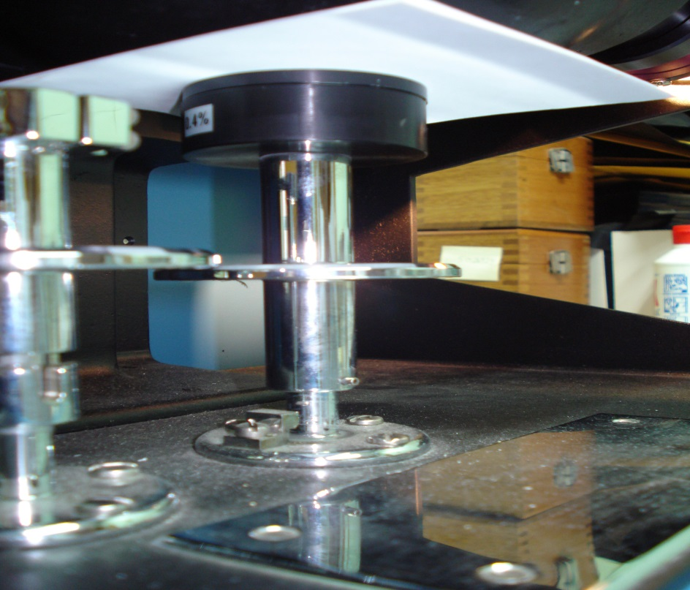
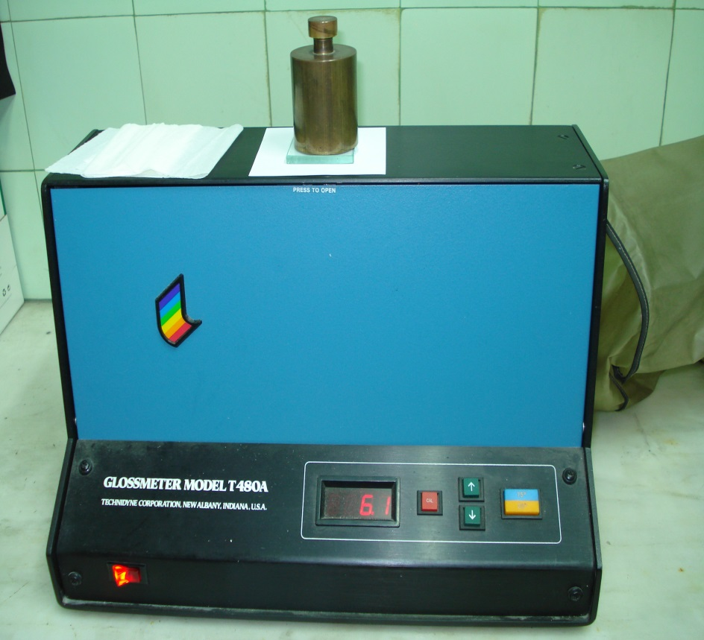
Στο ακόλουθο σχήμα εικονίζεται ένα όργανο μέτρησης και των τριών αυτών ιδιοτήτων.
Προσωπικό αρχείο Β. Μπέλεση

Slide 21
Διαπερατότητα σε ρευστά Διαπερατότητα σε αέρα (air permeability of paper)
Για να γίνει πιο κατανοητή η μέτρηση της ιδιότητας αυτής του χαρτιού θα πρέπει να γνωρίζει κανείς ότι ο μισός περίπου όγκος ενός χαρτιού καταλαμβάνεται από αέρα γιατί είναι κενός.
Μία μέθοδος μέτρησης του πορώδους είναι η ποροσιμετρία υδραργύρου, όμως στη χαρτοβιομηχανία δεν μετράται το πορώδες του χαρτιού, αλλά η διαπερατότητα του αέρα (πρότυπο TAPPI T460).
Να σημειωθεί ότι ως ολικό πορώδες ενός υλικού ονομάζεται το ποσοστό του κενού χώρου (%) στο σύνολο του όγκου του υλικού, (Vκενός/Vδείγματος) 100.
Το πιο χαρακτηριστικό παράδειγμα πορώδους χαρτιού είναι τα χάρτινα φίλτρα.
Να θυμίσουμε ότι για την μείωση του πορώδους του χαρτιού και κατά συνέπεια την αύξηση του βάρους και της αδιαφάνειάς του χρησιμοποιούνται τα υλικά επιβάρυνσης και επικάλυψης (fillers - coatings) όπως ο καολίνης, το CaCO₃ και το TiO₂.

Slide 22
Διαπερατότητα σε αέρα
Ως διαπερατότητα του αέρα ορίζεται η ικανότητα του χαρτιού να επιτρέπει την ροή του αέρα όταν εφαρμοστεί στις δύο επιφάνειές του διαφορά πίεσης.
Η διαπερατότητα του αέρα δείχνει την εσωτερική δομή του χαρτιού ή χαρτονιού.
Επίσης, αποτελεί ένδειξη για την εκτίμηση άλλων εφαρμογών και δοκιμασιών του χαρτιού, όπως η κάλυψή του ή η διέλευση άλλων ρευστών όπως για παράδειγμα μελανιών.
Οι μετρήσεις της διαπερατότητας σε αέρα (κατά Gurley) εκφράζονται ως τα δευτερόλεπτα που απαιτούνται ώστε να περάσουν 100 cm³ αέρα από μια κυκλική επιφάνεια χαρτιού εμβαδού 6.4 cm².

Slide 23
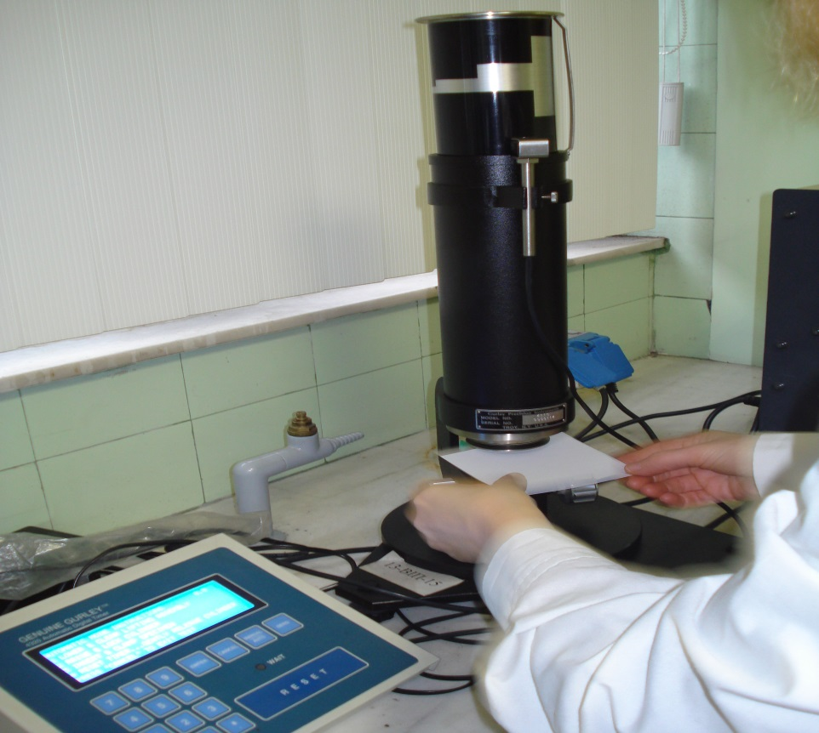
Διαπερατότητα σε αέρα
Για τη λήψη αυτών των μετρήσεων χρησιμοποιείται η συσκευή Gurley (δες σχήμα).
Τα δοκίμια που χρησιμοποιούνται είναι τετράγωνα κομμάτια χαρτιού.
Πριν τις μετρήσεις, προηγείται προκλιματισμός και κλιματισμός των δειγμάτων.
Προσωπικό αρχείο Β. Μπέλεση

Slide 24
Διαπερατότητα σε αέρα
Χαρακτηριστικό παράδειγμα χαρτιών που επιτρέπουν τη διαπερατότητα του αέρα είναι οι χαρτόσακκοι συσκευασίας υλικών σε μορφή σκόνης, που πρέπει να έχουν πόρους, ώστε να μην καταστραφούν κατά το γέμισμα.
Κατά το γέμισμά τους στα γεμιστικά αυτόματα μηχανήματα που γίνεται με σχετικά μεγάλη ταχύτητα, πρέπει ο αέρας που περιέχουν να φύγει και αυτό γίνεται στο μεγαλύτερο ποσοστό του από το στόμιο του γεμίσματος.
Όταν κλείσει ο σάκος με την ασφαλιστική βαλβίδα του κατά την απογέμισή του, το υπόλοιπο του αέρα φεύγει από τους πόρους του χαρτιού.
Ο αέρας αυτός πρέπει να φύγει γιατί αλλιώς όσο λίγος και αν είναι κρατάει το σάκο φουσκωμένο σαν μπαλόνι και δεν μπορεί να σταθεί κατά την τοποθέτησή του σε επαλληλία με άλλους σάκους (ντάνιασμα).
Για μεγιστοποίηση της διαπερατότητας χρησιμοποιείται πορώδες φύλλο που γίνεται με εύκαμπτο υλικό. Ένα καλό παράδειγμα πορωδών χαρτιών είναι τα χάρτινα φίλτρα.

Slide 25
Διαπερατότητα σε αέρα
Όπως έχει προαναφερθεί το χαρτί αποτελείται από ένα πλέγμα διασταυρούμενων ινών με πολλά διάκενα που σχηματίζουν πόρους μέσα από τους οποίους διέρχονται τα ρευστά.
Λόγω λοιπόν της πορώδους δομής του αλλά και της υδροφιλικότητάς του, εμφανίζει σημαντική διαπερατότητα από διάφορα υγρά μικρού ιξώδους, ιδιαίτερα δε αν δεν έχει υποστεί άλεση ή έστω αν έχει υποστεί σε μικρό βαθμό.

Slide 26
Διαπερατότητα σε αέρα
Η ταχύτητα με την οποία ένα ρευστό διέρχεται μέσα από το χαρτί εξαρτάται από μία σειρά παραγόντων όπως είναι η πυκνότητά του, η σχέση μεταξύ επιφανειακής ενέργειας του υλικού και επιφανειακής τάσης του υγρού αλλά και από το ιξώδες του υγρού.
Έτσι, ένα χαρτί μικρής πυκνότητας «αφράτο» έχει περισσότερους και μεγαλύτερους πόρους και μπορεί να απορροφά το μελάνι ιδίως αν είναι χαμηλού ιξώδους (μελάνι βαθυτυπίας και φλεξογραφίας).
Βέβαια, όσο περισσότερο μελάνι διέρχεται από την μάζα του χαρτιού, τόσο λιγότερο μένει στην επιφάνειά του να απορροφά φως και τόσο περισσότερο χάνεται το τυπωμένο θέμα.

Slide 27
Διαπερατότητα σε αέρα
Γι αυτό η ικανότητα του χαρτιού να κρατάει στην επιφάνειά του το μελάνι είναι μια σπουδαία ιδιότητα.
Επειδή, η πυκνότητα του μελανιού μπορεί να ρυθμιστεί για αυτό η ποιότητα της εκτύπωσης εξαρτάται σημαντικά από την ποιότητα του χαρτιού.
Ο βαθμό επιφανειακής κατεργασίας του χαρτιού, η περιεκτικότητά του σε πληρωτικά υλικά και η στίλβωση παίζουν εξαιρετικά σημαντικό ρόλο.
Τα χαρτιά χωρίς επικάλυψη δίνουν πάντα εικόνα μικρότερης πυκνότητας από τα επικαλυμμένα γιατί τα ακάλυπτα είναι πιο απορροφητικά, με αποτέλεσμα την απώλεια λαμπρότητας και κορεσμού του χρώματος.
Γι αυτό επιτυγχάνονται υψηλής ποιότητας πολυχρωμίες σε πιο ακριβά χαρτιά με κάλυψη και στίλβωση.

Slide 28
Απορροφητικότητα του χαρτιού - χαρτονιού από το νερό
Η απορροφητικότητα του χαρτιού - χαρτονιού από το νερό εκτιμάται με την μέθοδο Cobb.
Ορίζεται ως η μάζα του νερού σε γραμμάρια που απορροφάται από 1 m² χαρτιού ή χαρτονιού σε καθορισμένο χρόνο, κάτω από υδροστατικό ύψος 1 cm και σε θερμοκρασία 20 ± 1^{ο} C, ή σε κάποια άλλη θερμοκρασία που ορίζεται στο ΕΛΟΤ 256.

Slide 29
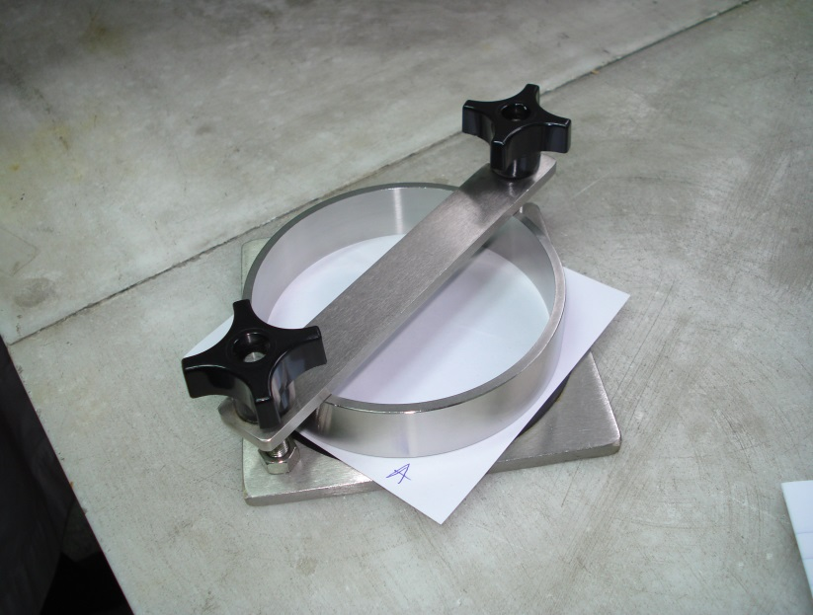
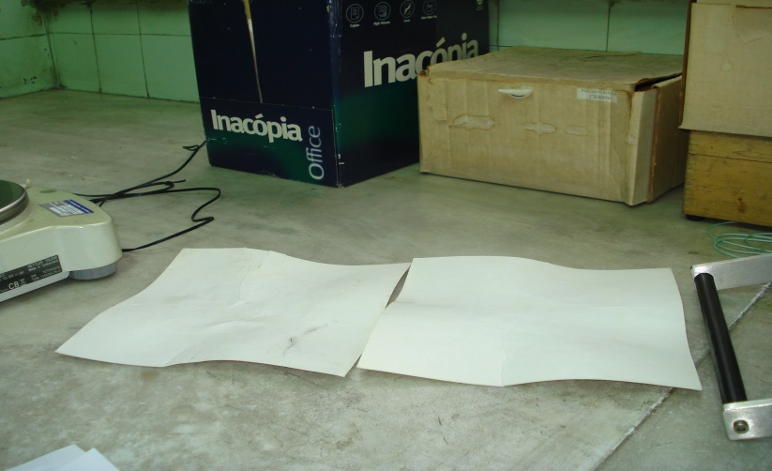
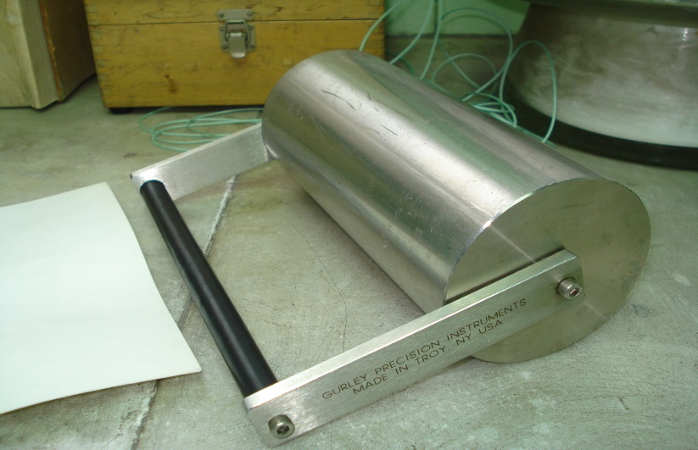
Μέθοδος Cobb
Η πειραματική διάταξη που χρησιμοποιείται (δες σχήμα) αποτελείται από έναν άκαμπτο μεταλλικό ανοξείδωτο κύλινδρο με εμβαδό εσωτερικής διατομής 100 cm² και ύψος περίπου 2.5 cm, εφοδιασμένο με σύστημα που δίνει τη δυνατότητα σύσφιξης του κυλίνδρου πάνω στην επιφάνεια του δοκιμίου ελέγχου.
Προσωπικό αρχείο Β. Μπέλεση

Slide 30
Μέθοδος Cobb
Η διαρροή του νερού αποφεύγεται με τη χρησιμοποίηση μαλακού και μη απορροφητικού ελαστικού.
Πάνω σε αυτό το ελαστικό τοποθετείται το ζυγισμένο δοκίμιο ελέγχου με την πλευρά που πρόκειται να ελεγχθεί προς τα πάνω και σφίγγεται αρκετά ώστε να μην υπάρχουν διαρροές.
Προσωπικό αρχείο Β. Μπέλεση

Slide 31
Μέθοδος Cobb
Στην συνέχεια προστίθενται 100 ml απιονισμένου νερού και ενεργοποιείται το χρονόμετρο.
Αν ως χρόνος δοκιμασίας έχουν επιλεγεί τα 60 sec τότε στα 45 sec αποχύνουμε το νερό και απομακρύνουμε γρήγορα το χαρτί, το οποίο και τοποθετούμε ανάμεσα από δύο στυπόχαρτα.
Στην συνέχεια χρησιμοποιώντας ένα βαρύ ανοξείδωτο ρολό το οποίο διέρχεται πάνω από τα στυπόχαρτα δύο φορές με αντίθετη φορά.
Τέλος, απομακρύνεται το δοκίμιο και ζυγίζεται γρήγορα. Το αποτέλεσμα της μέτρησης δίνεται σε g/m2.
Προσωπικό αρχείο Β. Μπέλεση

Slide 32
Απορροφητικότητα σε έλαια (Οil absorbency)
H απορροφητικότητα σε έλαια εκφράζεται με τον υπολογισμό της ποσότητας ελαίου που απορροφάται στην επιφάνεια του χαρτιού.
Η μέτρηση γίνεται μετρώντας τον χρόνο που απαιτείται για να μειωθεί η στιλπνότητα της επιφάνειας κατά ορισμένο βαθμό (λόγω της διείσδυσης του ελαίου στο εσωτερικό του χαρτιού).
Επίσης, μετράται με εμβάπτιση προζυγισμένου δοκιμίου σε έλαιο και επαναζύγιση.

Slide 33
Βιβλιογραφία 1/3
Ξενόγλωσση
Biermann C.J., Handbook of pulping and papermaking, Second Edition, Academic Press, 1996.
Blokhuis G., Testing the surface strength of paper, Research Institute and Allied Industries, IGT-publication 35, 2nd impression, 1980.
Caulfield D.F. , D.E. Gunderson “Paper testing and strength characteristics” 1988 In TAPPI proceedings of the 1988 paper.
Kirwan M.J., Paper and Paperboard Packaging Technology, London, Blackwell Publishing, 2005.
Roberts, J.C., The Chemistry of Paper, The Royal Society of Chemistry, Cambridge,UK, 1996.
Thomson Β., Υλικά Εκτυπώσεων, Εκδόσεις ΙΩΝ, 2002.

Slide 34
Βιβλιογραφία 2/3
Ελληνική
Γραμμενίδης A., Χαρτοποιία, Πάτρα 1984.
Ζερβός Σ., Διδακτορική διατριβή, Κριτήρια και Μεθοδολογία Αποτίμησης Καταλληλότητας Επεμβάσεων Συντήρησης Χαρτιού, Τμήμα Χημικών Μηχανικών, Ε.Μ.Π., Αθήνα, 2004.
Καρακασίδης Γ.Ν., Εργαστηριακές Ασκήσεις Υλικών Ι, Τμήμα Τεχνολογίας Γραφικών Τεχνών, ΤΕΙ Αθήνας, 1997.
Καρακασίδης Γ.Ν., Υλικά Ι, Τμήμα Τεχνολογίας Γραφικών Τεχνών, ΤΕΙ Αθήνας, 1997.
Ζερβός Σ., Διδακτορική διατριβή, Κριτήρια και Μεθοδολογία Αποτίμησης Καταλληλότητας Επεμβάσεων Συντήρησης Χαρτιού, Τμήμα Χημικών Μηχανικών, Ε.Μ.Π., Αθήνα, 2004.
Φιλιππακοπούλου Θ., Μελέτη Λεύκανσης Απομελανωμένου Παλαιόχαρτου Εφημερίδων και Περιοδικών. Διδακτορική Διατριβή, Ε.Μ.Π., Αθήνα, 2007.
Χρύσου Κ., Προσωπικές σημειώσεις, Χημείο του Κράτους, 2012.

Slide 35
Βιβλιογραφία 3/3
Σύνδεσμοι
Paperfill
xerox.com
Youtube, Grain Direction in Paper

Slide 36
Τέλος Ενότητας

Slide 37
Σημειώματα

Slide 38
Σημείωμα Αναφοράς
Copyright Τεχνολογικό Εκπαιδευτικό Ίδρυμα Αθήνας, Βασιλική Μπέλεση 2014. Βασιλική Μπέλεση . «Εκτυπωτικά Υποστρώματα (Θ). Ενότητα 7.2: Σημαντικές ιδιότητες που αφορούν τον ποιοτικό έλεγχο του χαρτιού - β’ μέρος». Έκδοση: 1.0. Αθήνα 2014. Διαθέσιμο από τη δικτυακή διεύθυνση: ocp.teiath.gr.

Slide 39
Σημείωμα Αδειοδότησης
Το παρόν υλικό διατίθεται με τους όρους της άδειας χρήσης Creative Commons Αναφορά, Μη Εμπορική Χρήση Παρόμοια Διανομή 4.0 [1] ή μεταγενέστερη, Διεθνής Έκδοση. Εξαιρούνται τα αυτοτελή έργα τρίτων π.χ. φωτογραφίες, διαγράμματα κ.λ.π., τα οποία εμπεριέχονται σε αυτό. Οι όροι χρήσης των έργων τρίτων επεξηγούνται στη διαφάνεια «Επεξήγηση όρων χρήσης έργων τρίτων».
Τα έργα για τα οποία έχει ζητηθεί άδεια αναφέρονται στο «Σημείωμα Χρήσης Έργων Τρίτων».
[1] http://creativecommons.org/licenses/by-nc-sa/4.0/
Ως Μη Εμπορική ορίζεται η χρήση:
που δεν περιλαμβάνει άμεσο ή έμμεσο οικονομικό όφελος από την χρήση του έργου, για το διανομέα του έργου και αδειοδόχο
που δεν περιλαμβάνει οικονομική συναλλαγή ως προϋπόθεση για τη χρήση ή πρόσβαση στο έργο
που δεν προσπορίζει στο διανομέα του έργου και αδειοδόχο έμμεσο οικονομικό όφελος (π.χ. διαφημίσεις) από την προβολή του έργου σε διαδικτυακό τόπο
Ο δικαιούχος μπορεί να παρέχει στον αδειοδόχο ξεχωριστή άδεια να χρησιμοποιεί το έργο για εμπορική χρήση, εφόσον αυτό του ζητηθεί.

Slide 40
Επεξήγηση όρων χρήσης έργων τρίτων
©
Δεν επιτρέπεται η επαναχρησιμοποίηση του έργου, παρά μόνο εάν ζητηθεί εκ νέου άδεια από το δημιουργό.
διαθέσιμο με άδεια CC-BY
Επιτρέπεται η επαναχρησιμοποίηση του έργου και η δημιουργία παραγώγων αυτού με απλή αναφορά του δημιουργού.
διαθέσιμο με άδεια CC-BY-SA
Επιτρέπεται η επαναχρησιμοποίηση του έργου με αναφορά του δημιουργού, και διάθεση του έργου ή του παράγωγου αυτού με την ίδια άδεια.
διαθέσιμο με άδεια CC-BY-ND
Επιτρέπεται η επαναχρησιμοποίηση του έργου με αναφορά του δημιουργού.
Δεν επιτρέπεται η δημιουργία παραγώγων του έργου.
διαθέσιμο με άδεια CC-BY-NC
Επιτρέπεται η επαναχρησιμοποίηση του έργου με αναφορά του δημιουργού.
Δεν επιτρέπεται η εμπορική χρήση του έργου.
διαθέσιμο με άδεια CC-BY-NC-SA
Επιτρέπεται η επαναχρησιμοποίηση του έργου με αναφορά του δημιουργού
και διάθεση του έργου ή του παράγωγου αυτού με την ίδια άδεια.
Δεν επιτρέπεται η εμπορική χρήση του έργου.
διαθέσιμο με άδεια CC-BY-NC-ND
Επιτρέπεται η επαναχρησιμοποίηση του έργου με αναφορά του δημιουργού.
Δεν επιτρέπεται η εμπορική χρήση του έργου και η δημιουργία παραγώγων του.
διαθέσιμο με άδεια
CC0 Public Domain
Επιτρέπεται η επαναχρησιμοποίηση του έργου, η δημιουργία παραγώγων αυτού και η εμπορική του χρήση, χωρίς αναφορά του δημιουργού.
διαθέσιμο ως κοινό κτήμα
Επιτρέπεται η επαναχρησιμοποίηση του έργου, η δημιουργία παραγώγων αυτού και η εμπορική του χρήση, χωρίς αναφορά του δημιουργού.
χωρίς σήμανση
Συνήθως δεν επιτρέπεται η επαναχρησιμοποίηση του έργου.

Slide 41
Σημείωμα Χρήσης Έργων Τρίτων 1/2
Biermann C.J., Handbook of pulping and papermaking, Second Edition, Academic Press, 1996.
Blokhuis G., Testing the surface strength of paper, Research Institute and Allied Industries, IGT-publication 35, 2nd impression, 1980.
Caulfield D.F. , D.E. Gunderson “Paper testing and strength characteristics” 1988 In TAPPI proceedings of the 1988 paper.
Kirwan M.J., Paper and Paperboard Packaging Technology, London, Blackwell Publishing, 2005.
Roberts, J.C., The Chemistry of Paper, The Royal Society of Chemistry, Cambridge,UK, 1996.
Thomson Β., Υλικά Εκτυπώσεων, Εκδόσεις ΙΩΝ, 2002.
Paperfill
xerox.com
Youtube, Grain Direction in Paper

Slide 42
Σημείωμα Χρήσης Έργων Τρίτων 2/2
Γραμμενίδης A., Χαρτοποιία, Πάτρα 1984.
Ζερβός Σ., Διδακτορική διατριβή, Κριτήρια και Μεθοδολογία Αποτίμησης Καταλληλότητας Επεμβάσεων Συντήρησης Χαρτιού, Τμήμα Χημικών Μηχανικών, Ε.Μ.Π., Αθήνα, 2004.
Καρακασίδης Γ.Ν., Εργαστηριακές Ασκήσεις Υλικών Ι, Τμήμα Τεχνολογίας Γραφικών Τεχνών, ΤΕΙ Αθήνας, 1997.
Καρακασίδης Γ.Ν., Υλικά Ι, Τμήμα Τεχνολογίας Γραφικών Τεχνών, ΤΕΙ Αθήνας, 1997.
Ζερβός Σ., Διδακτορική διατριβή, Κριτήρια και Μεθοδολογία Αποτίμησης Καταλληλότητας Επεμβάσεων Συντήρησης Χαρτιού, Τμήμα Χημικών Μηχανικών, Ε.Μ.Π., Αθήνα, 2004.
Φιλιππακοπούλου Θ., Μελέτη Λεύκανσης Απομελανωμένου Παλαιόχαρτου Εφημερίδων και Περιοδικών. Διδακτορική Διατριβή, Ε.Μ.Π., Αθήνα, 2007.
Χρύσου Κ., Προσωπικές σημειώσεις, Χημείο του Κράτους, 2012.

Slide 43
Διατήρηση Σημειωμάτων
Οποιαδήποτε αναπαραγωγή ή διασκευή του υλικού θα πρέπει να συμπεριλαμβάνει:
το Σημείωμα Αναφοράς
το Σημείωμα Αδειοδότησης
τη δήλωση Διατήρησης Σημειωμάτων
το Σημείωμα Χρήσης Έργων Τρίτων (εφόσον υπάρχει)
μαζί με τους συνοδευόμενους υπερσυνδέσμους.

Slide 44
Χρηματοδότηση
Το παρόν εκπαιδευτικό υλικό έχει αναπτυχθεί στo πλαίσιo του εκπαιδευτικού έργου του διδάσκοντα.
Το έργο «Ανοικτά Ακαδημαϊκά Μαθήματα στο Πανεπιστήμιο Αθηνών» έχει χρηματοδοτήσει μόνο την αναδιαμόρφωση του εκπαιδευτικού υλικού.
Το έργο υλοποιείται στο πλαίσιο του Επιχειρησιακού Προγράμματος «Εκπαίδευση και Δια Βίου Μάθηση» και συγχρηματοδοτείται από την Ευρωπαϊκή Ένωση (Ευρωπαϊκό Κοινωνικό Ταμείο) και από εθνικούς πόρους.

